Slide 1
Notes:
Uvodni slide
Ispričajte nešto o sebi i dosadašnjem radnom iskustvu.
Jeste li već sudjelovali u projektima razmjene znanja i iskustva s drugim učiteljima?
Zašto smatrate da je suradnja među učiteljima važna?

Slide 2
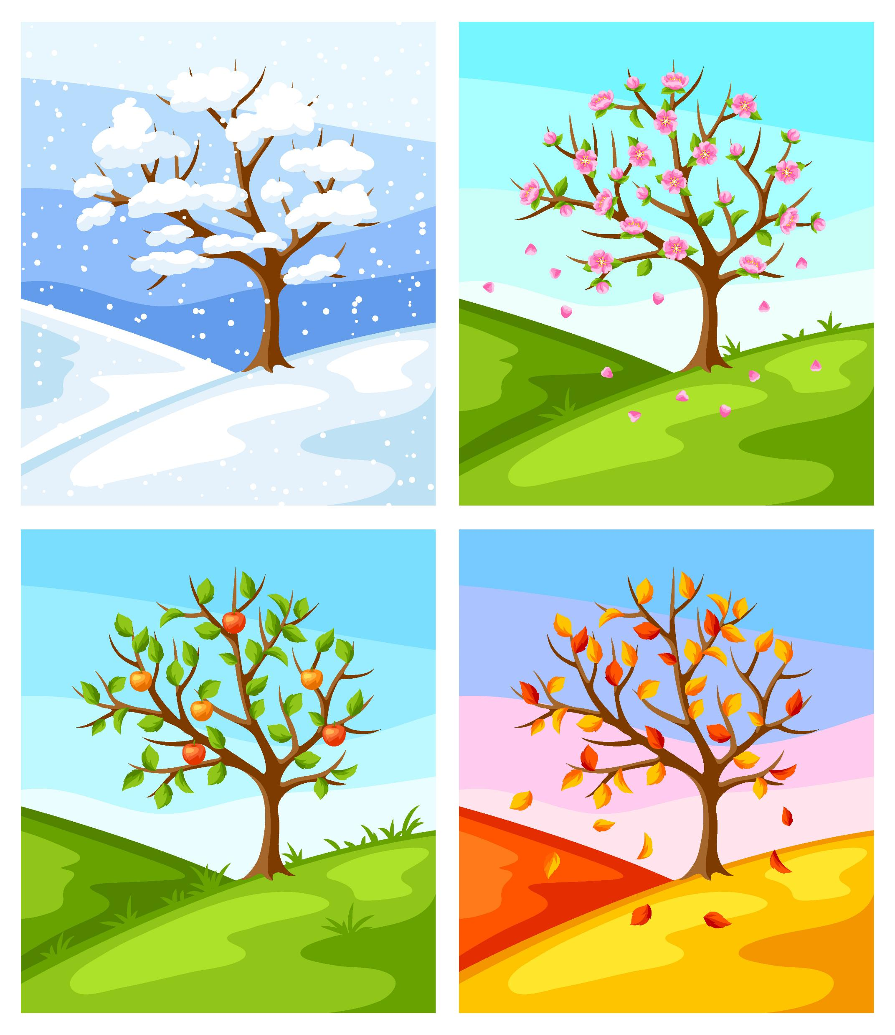
Navedi godišnja doba.
Koje godišnje doba traje?
Koje će godišnje doba biti nakon zime?
Kada počinje, a kada završava proljeće?
Po čemu možemo prepoznati da dolazi proljeće?

Slide 3
Dolazi proljeće
Mladen Kušec

Slide 4
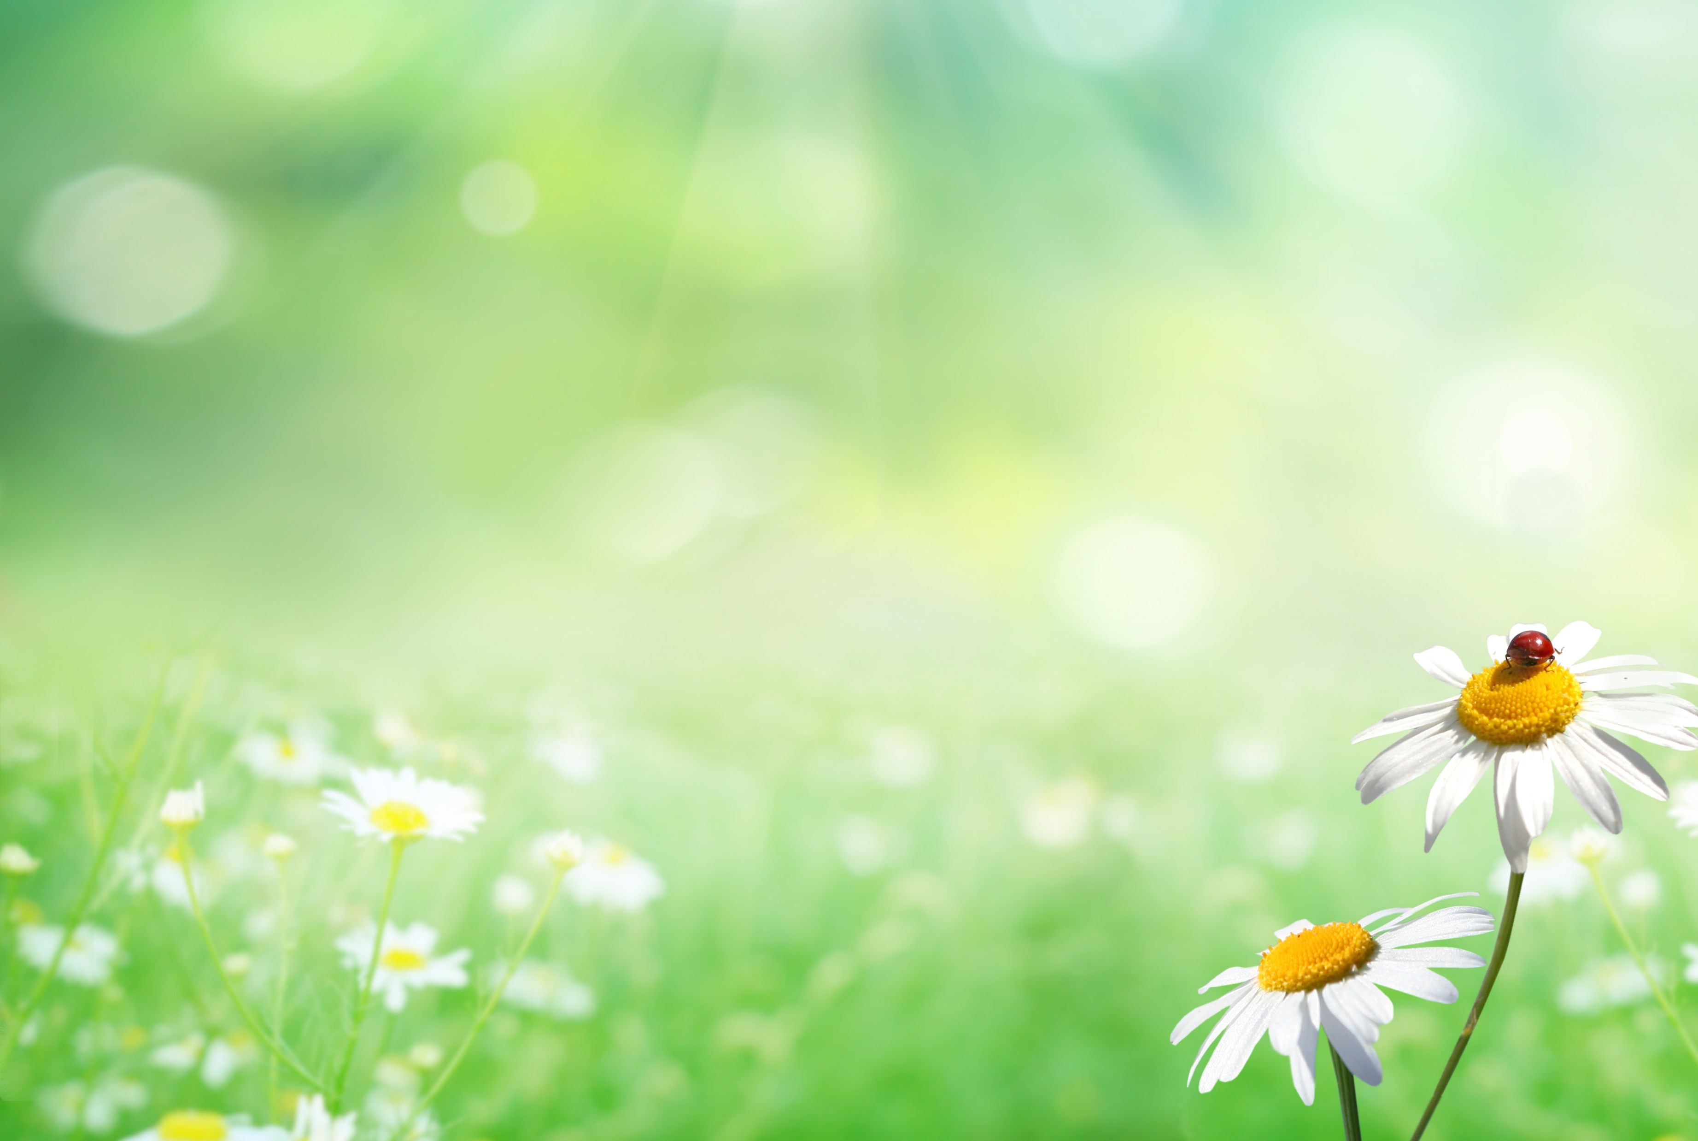
Poslušaj i pokušaj prepoznati o kojoj se književnoj vrsti radi.
Udžbenik, str. 64.

Slide 5
Što je igrokaz?
IGROKAZ je tekst koji se izvodi na pozornici.
Takav tekst podijeljen je na uloge.
Uloge izvode djeca ili odrasli.
Ponekad u igrokazu umjesto živih glumaca vidimo lutke.
To je LUTKARSKI IGROKAZ.
U lutkarskom igrokazu ponekad vidimo glumce, a ponekad ne.

Slide 6
Koliko je likova u ovom igrokazu?
Koji su to likovi?
Tko najavljuje dolazak gosta?
Što je zapjevala ptičica?
Kako je odjeveno proljeće? Pročitaj.
Sunce je dalo odgovor u obliku pitalice. Pronađi ga i pročitaj.

Slide 7
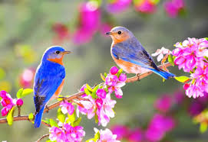
Je li bilo teško odgonetnuti tko je zagonetni gost? Objasni zašto.

Slide 8
Dolazi proljeće
Mladen Kušec
Vrsta književnog djela: igrokaz
IGROKAZ je tekst koji se izvodi na pozornici. Podijeljen je na uloge.
LUTKARSKI IGROKAZ
Likovi: Prvi mrav, Drugi mrav, Sunce, Ptičica, Proljeće

Slide 9
ZADATAK
Pokušajmo u grupama odglumiti igrokaz.

Slide 10
DOMAĆA ZADAĆA
Izraditi štapnu lutku i uvježbati čitanje i glumiti igrokaz.
PRVI MRAV: Vanessa, Noa, Kiara, Mate
DRUGI MRAV: Roko,Toni, Hana, Marija N.
SUNCE: Patrik, Marija V., Nika, Niko
PTIČICA: Elena, Jakov, Dominik, Pave
PROLJEĆE: Kate, Vid, Ante, Lana

Slide 11
2. nastavni sat
Dramatizacija igrokaza „Dolazi proljeće”
Riješi 4. zadatak na str. 66.

Slide 12
Domaća zadaća
Udžbenik, str. 66. 1. i 2. zadatak i str. 67.
Osmislile: Josipa Masnić i Kristina Knežević, OŠ Bartula Kašića, Zadar

